Slide 1
Презентация проекта:
«Этот удивительный космос»
в подготовительной группе
Воспитатель:
Н.А.Толкунова
2025 год.

Slide 2
Цель: развивать и расширять представления детей об окружающем мире, систематизировать и обобщить знания детей о космосе.

Slide 3
Актуальность
Космос – это обширная тема для исследовательской деятельности, вызывающая интерес у детей и дающая возможность многосторонне развивать личность дошкольников. Готовясь к путешествию, дети рисуют, лепят, конструируют, учатся считать. При этом развивается творческое воображение, коммуникативные качества, любознательность.
Данный проект направлен на воспитание патриотических чувств, гордость за российских космонавтов – первооткрывателей космоса, нравственных ценностей - добрых, дружественных отношений.

Slide 4
Подготовительный этап.
1. Постановка проблемы: выявить знания детей о космосе и нашей планете.
2. Подборка материала: иллюстрации, фотографии, презентации о космосе, его основоположниках, современных центрах подготовки космонавтов и о нашей планете.
3. Литература для чтения: загадки о космосе, стихи (Е. Хоринская, В. Степанов, Я. Аким, И. Бутримова, Н. Самоний).
4. Музыка для прослушивания Е. Зарицкой, Т. Шутенко.
5. Прослушивание песни. Музыка О.Фельцмана, слова В.Войновича «Четырнадцать минут до старта».
5. Дидактические и подвижные игры.
6. Работа с родителями по заданной теме.

Slide 5
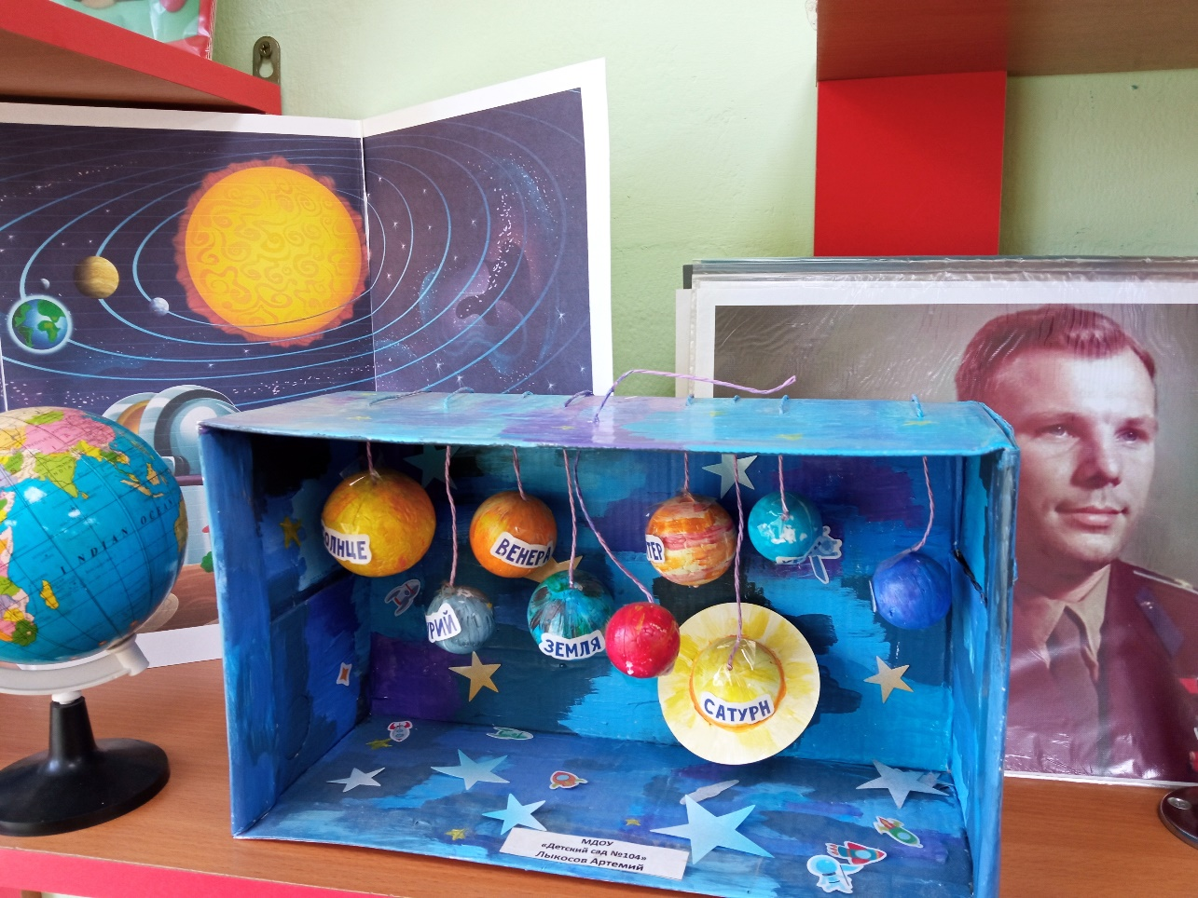
Основной этап.
Беседы:
«Что такое космос»
«Голубая планета - Земля»
«Луна – спутник Земли»
«Первый космонавт на Земле»

Slide 6
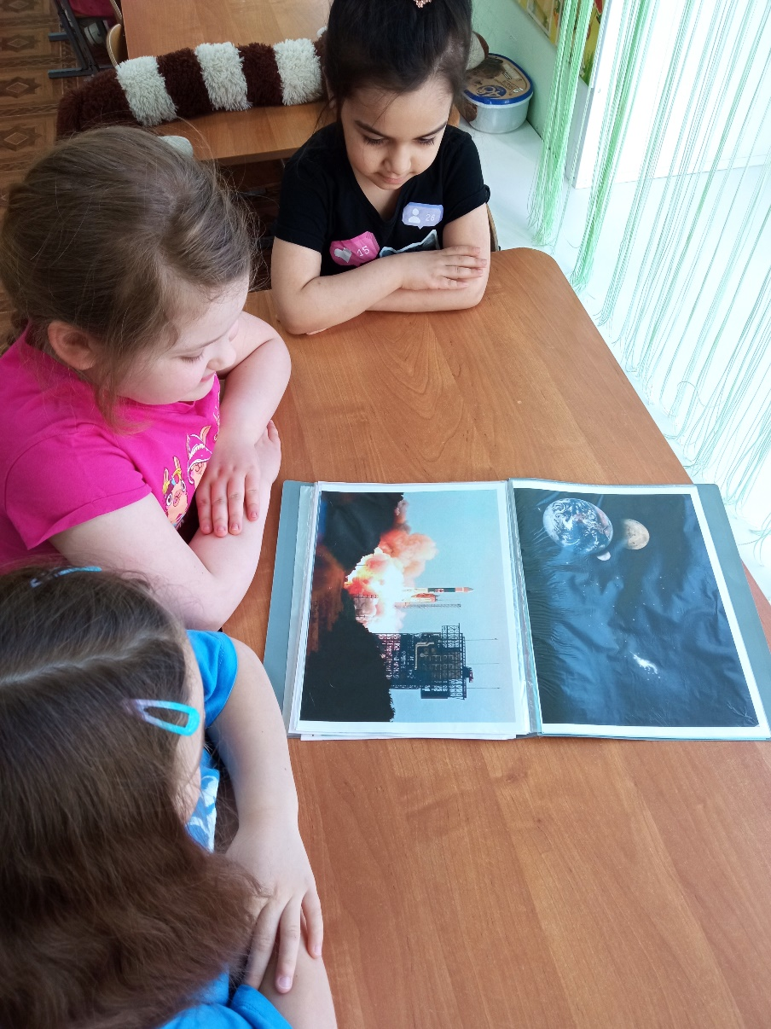

Slide 7
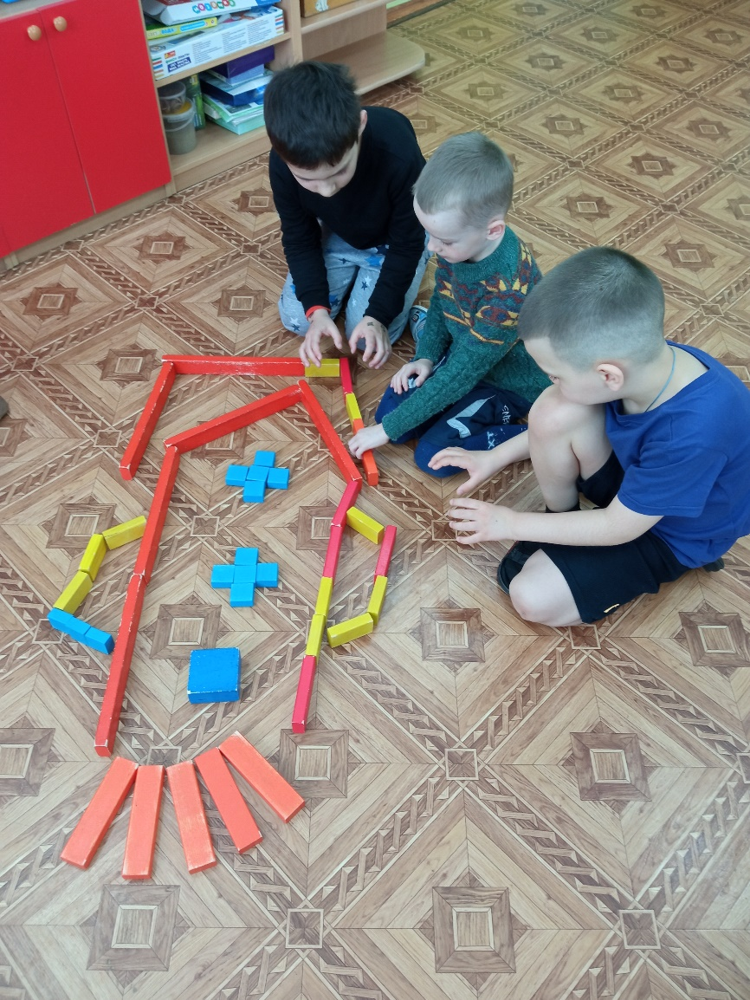
Конструирование «Мы построим космолёт»

Slide 8
Рисование «Звёзды на ночном небе»

Slide 9
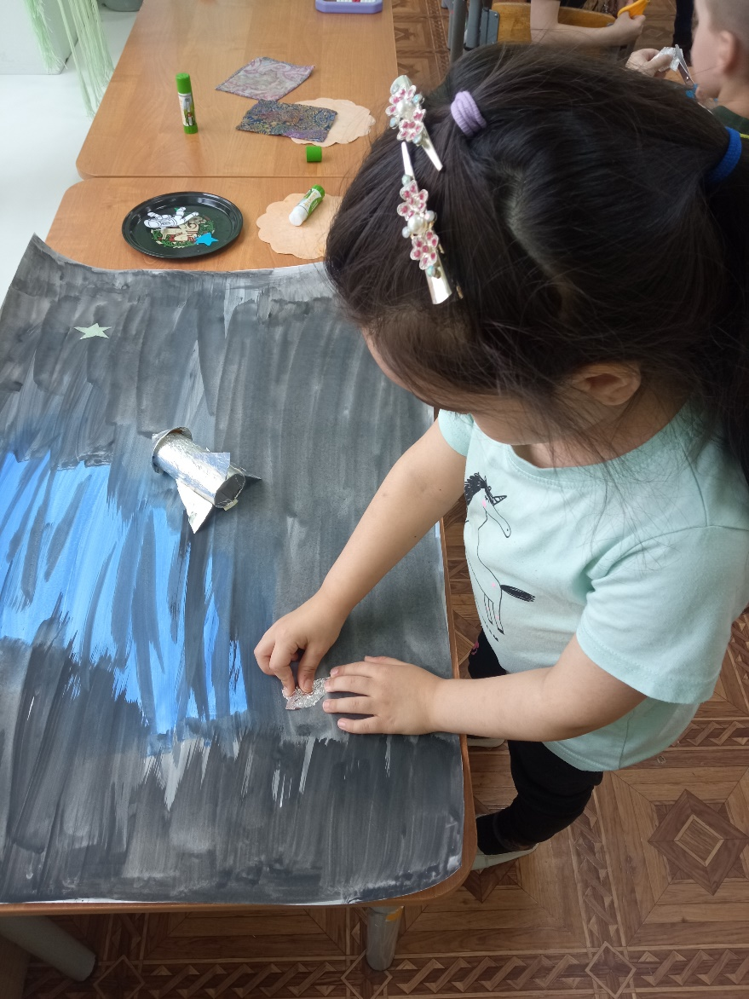
Коллективная аппликация «На ракете в космос полечу»

Slide 10
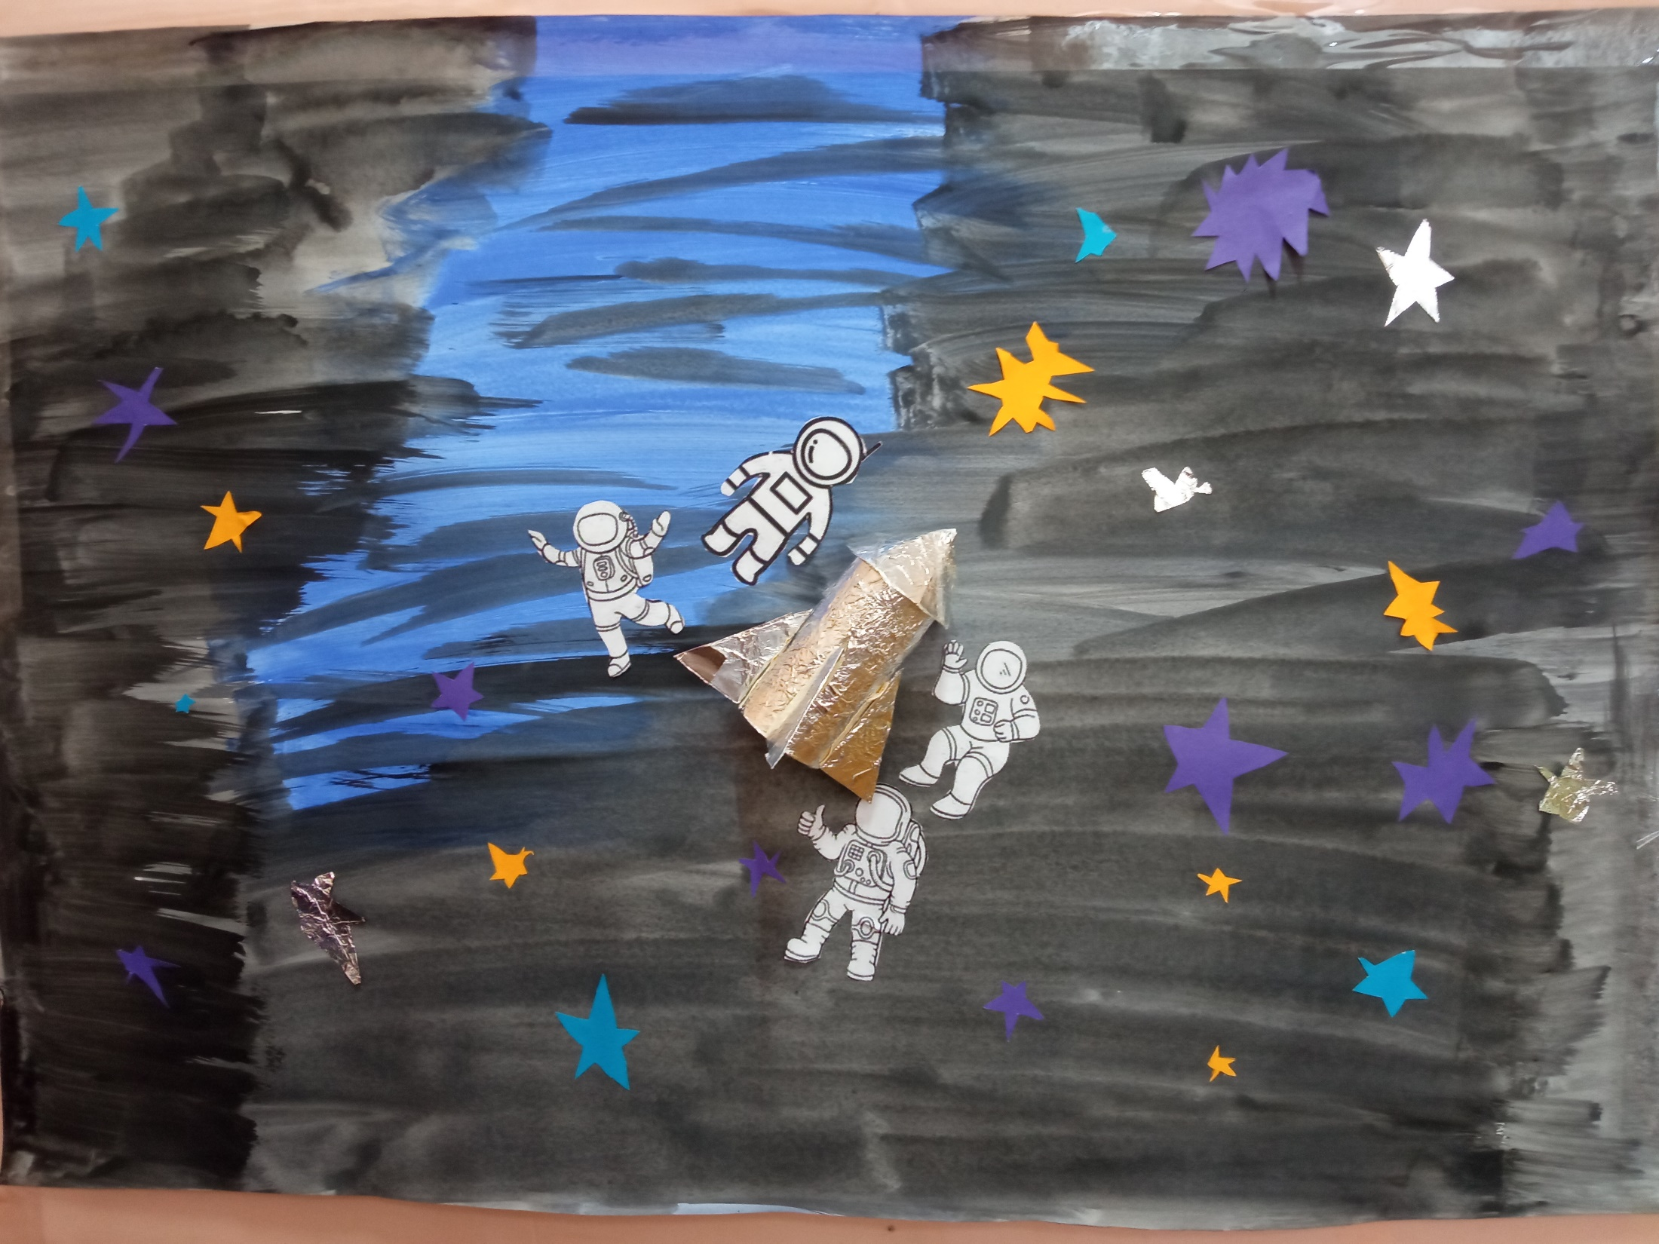
Коллективная аппликация «На ракете в космос полечу»

Slide 11
Подвижные игры
«Ждут нас быстрые ракеты»
«Солнце и месяц»
«Космодром»
«Невесомость»
«Планеты, стройся!»
«Космонавты»

Slide 12
Сюжетно-ролевые игры:
«Космонавты»
«Строители» сюжет «Строим космодром»

Slide 13
Дидактические игры
«Подскажи словечко»
«Найди лишнее»
«Подбери созвездие»
«Найди пару»
«Куда летят ракеты»

Slide 14
Консультация для родителей.

Slide 15
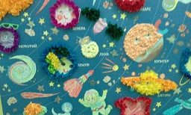
Спасибо за внимание !

